Slide 1

Notar in Deutschland
Bearbeitet von:
Aleksandra Burdzy
Studentin des 3. Studienjahres
FAKULTÄT FÜR RECHTSWISSENSCHAFTEN URZ,
2019/ 2020

Slide 2
Agenda
Wer ist der Notar?
Aufgaben
Grundstückskaufvertrag
Grunddienstbarkeit
Grundpfandrecht
Bestellung
Immobilienkaufvertrag
Wortschatz
Bibliographie

Slide 3
Wer ist der Notar?
Der Notar ist die Person:
die Beglaubigungen und Beurkundungen von Rechtsgeschäften, Tatsachen, Beweisen und Unterschriften vornimmt,
Geld und Kostbarkeiten verantwortlich,
unabhängiger Träger eines öffentlichen Amtes,
die einen unabhängigen Beruf ausübt,
einen klassischen Kammerberuf,
die unparteiisch und unabhängig,
In der Bundesrepublik amtieren derzeit ca. 7.000 Notare.
Nur-Notare und Anwaltsnotare in Regionen.
Kontrolle durch die staatliche Justizverwaltung.

Slide 4

Aufgaben
die Beurkundung von Rechtsgeschäften,
Rechtsgebieten: Rechtesrecht, Erbrecht, Familienrecht, Gesellschaftsrecht,
den Willen dokumentieren,
für alle in Ihrer Nähe verfügbar,
Einschränkungen.

Slide 5
Grundstückskaufvertrag
Der Grundstückskaufvertrag ist ein Kaufvertrag, der den Erwerb von Grundstücken, grundstücksgleichen Rechten oder Erbbaurechten zum Inhalt hat.
Dieser Vertrag kann nicht ohne Formular abgeschlossen werden und erfordert die Teilnahme eines Notars.
Der Notar prüft iLagem Vorfeld vor Abschluss des Grundstückskaufvertrags beispielsweise
• die grundbuchrechtlichen Bedingungen durch Grundbucheinsicht,
• die etwaige Übernahme bestehender Verpflichtungen aus Miet- und Pachtverträgen,
• eine etwaige Beeinträchtigung der Grundstücksnutzung.

Slide 6
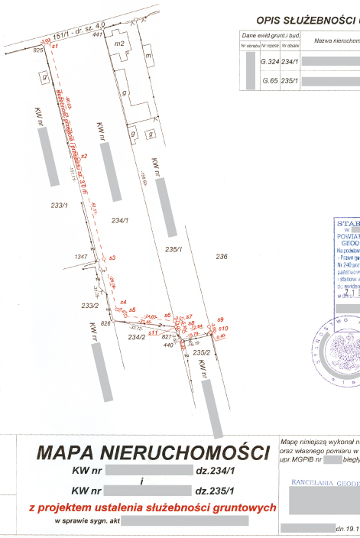
Grunddienstbarkeit
Die Grunddienstbarkeit ist wesentlicher Bestandteil eines Grundstücks iSv § 96 BGB.
Die Grunddienstbarkeit entsteht durch Einigung der Eigentümer und Eintragung im Grundbuch des belasteten Grundstücks und gilt wegen des öffentlichen Glaubens des Grundbuchs auch für Rechtsnachfolger.

Slide 7
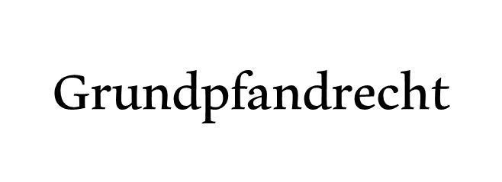
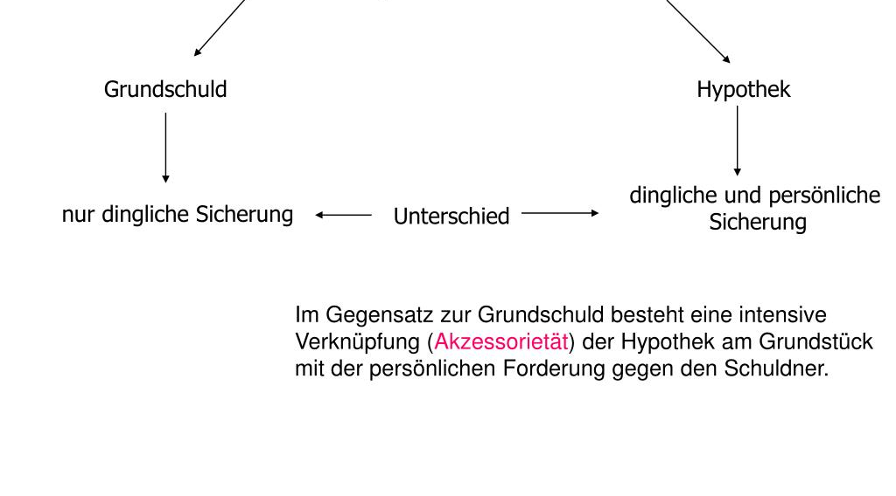

Slide 8
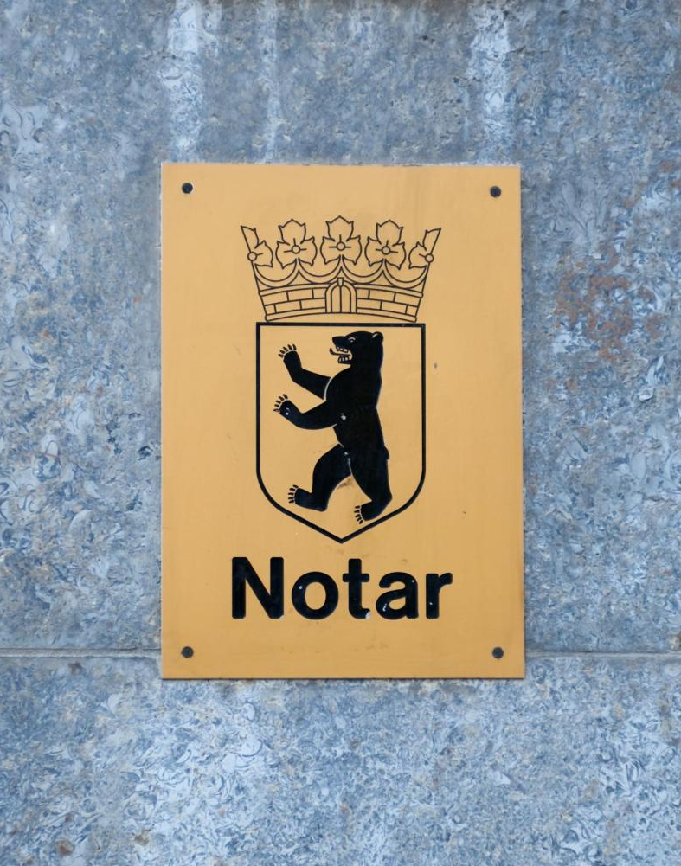
Bestellung
Nur so viele Notare wie nötig, der Zugang zum Beruf wird nicht frei.
Die zahlenmäßig beschränkten Notarassessorstellen werden in der Regel ausgeschrieben und im Wege der Bestenauslese vergeben.
Der Notar wird auf Lebenszeit bestellt.
Am Ende des Monates der Vollendung seines 70. Lebensjahres tritt er kraft Gesetzes in den Ruhestand.
Die Amtsbezeichnung „Notarin“ bzw. „Notar“ ist gesetzlich geschützt.

Slide 9
Immobilienkaufvertrag
Eine Immobilienkaufverträge in Form einer notariellen Urkunde enthalten werden sollten.
Nach deutschem Recht besteht aus zwei Teilen: einem Kaufvertrag, der zur Übertragung von Immobilien verpflichtet und eine dispositive Handlung.
Nach der Unterzeichnung des Vertrages ist der Notar zur Erfüllung des Vertrages verpflichtet.
Erst nach Eintragung der angegebenen Person in das Grund- und Hypothekenregister wird sie Eigentümer der Immobilie.

Slide 10
Wortschatz zum Thema
die Beglaubigung – poświadczenie
die Beurkundung - udokumentowanie
die Tatsache – fakt
der Beweis – dowód
vornehmen – dokonywać
unabhängig – niezależny
unterliegen – podlegać
staatlich – państwowy
die Beurkundung – poświadczenie
das Rechtsgeschäft – czynność prawna
das Erbrecht – prawo spadkowe
das Gesellschaftsrecht – prawo spółek handlowych
der Grundstückskaufvertrag – umowa kupna nieruchomości
der Erwerb – nabytek
das Erbbaurecht – dziedziczne prawo zabudowy

Slide 11
die Bedingung – warunek
die Grundbucheinsicht – kontrola ksiąg wieczystych
die Belastung – obciążenie
die Übernahme – przejęcie
die Verpflichtung – zobowiązanie
der Pachtvertrag – umowa dzierżawy
die Beeinträchtigung – naruszenie
die Grunddienstbarkeit – służebność gruntowa
zugunsten - na korzyść
die Belastung – obciążenie
das Grundstück – nieruchomość
der Eigentümer – właściciel
der Immobilienkaufvertrag – umowa kupna nieruchomości
der Eigentumsübertragung – przeniesienie własności
die Unterzeichnung – podpisanie
der Vorbehalt – zastrzeżenie

Slide 12
Bibliographie:
Notariusz i notariat w Europie Violetta Tomala
www.rechtsanwalt-notar-ostrowski.de
www.notarverlag.de
Kilian/Sandkühler/vom Stein (Hrsg.): Praxishandbuch Notarrecht. 2. Auflage. Bonn 2010, Deutscher Notarverlag,
Helmut Weingärtner (Hrsg.): Notarrecht. 9. Auflage. Verlag Heymanns, Köln 2009

Slide 13
Vielen Dank für Ihre Aufmerksamkeit

